Slide 1


Slide 2
Do Backend ao Frontend com Horse e Angular
Vinicius Sanchez

Slide 3



Vinicius Sanchez
Graduado em Sistemas de Informação
Certificação Delphi Developer
8 anos de desenvolvimento Delphi
Pós graduação em Arquitetura de Software
Atualmente:
Membro da comunidade Hashload
Escritor de artigos técnicos na Medium
Desenvolvedor Delphi na Fiorilli Software

Slide 4



Slide 5
Horse
O Horse serve apenas para pequenos projetos?
Por onde começar?
Posso usar ORM?
Posso usar orientação a objetos?
Possui suporte ao HTTPS?
O Horse é RESTFul?
Posso criar meu próprio middleware?
Posso contribuir com o projeto?
Porque usar o Horse?

Slide 6



Slide 7
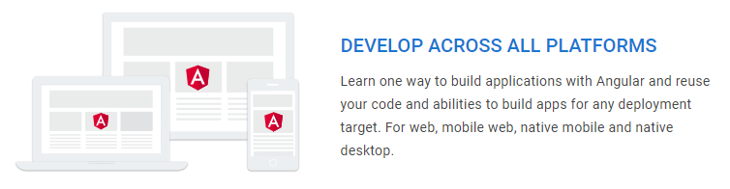

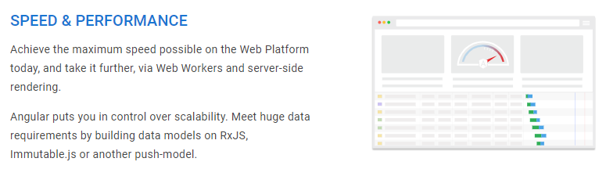

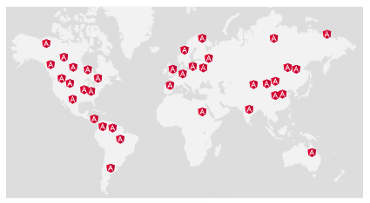

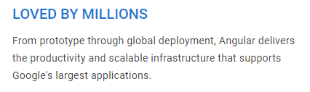

Porque o Angular?

Slide 8



Slide 9





vinicius-sanchez
viniciuss.sanchez
viniciussanchez
viniciuss.sanchez@gmail.com

